Slide 1

LẬP TRÌNH JAVA
NHÓM 9

Slide 2
MEMBERS
1
Nguyễn Đức Hiếu (Team Leader)
2
Trần Quang Phúc
3
Lương Trường Giang
4
Phạm Quang Dũng
5
Lê Hoàng Châu
6
Lê Gia Bảo

Slide 3
Tổng quan
Khảo sát thực trạng
Hiện nay, việc sở hữu cho mình 1 chú thú cưng là điều ngày càng phổ biến, không đơn thuần chỉ là nhưng con vật như trước, giờ đây, thú cưng được xem như những nguời bạn, những đứa con cưng của rất nhiều người. Xu hướng trao đổi, mua bán thú cưng chắc chắn sẽ mở rộ trong tương lai.
Chính vì vậy, sẽ rất cần một phần mềm giúp quản lý tối ưu, sẽ góp phần cho các shop, các đơn vị mua bán thú cưng sẽ dễ dàng quản lý và chuyên nghiệp hơn trong bán thú cưng của mình.
Mục tiêu của đồ án: Từ các vấn đề trên, chúng ta cần phải xây dựng hệ thống mới có yêu cầu kỹ thuật, quản lý chuyên nghiệp hơn, giải quyết các khuyết điểm của mô hình cũ.

Slide 4
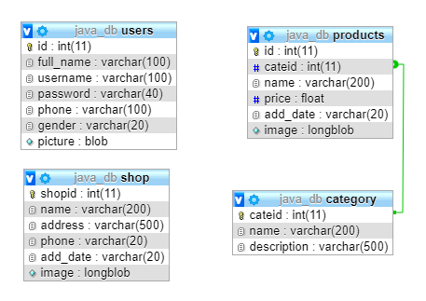
Sơ đồ mô hình dữ liệu

Slide 5
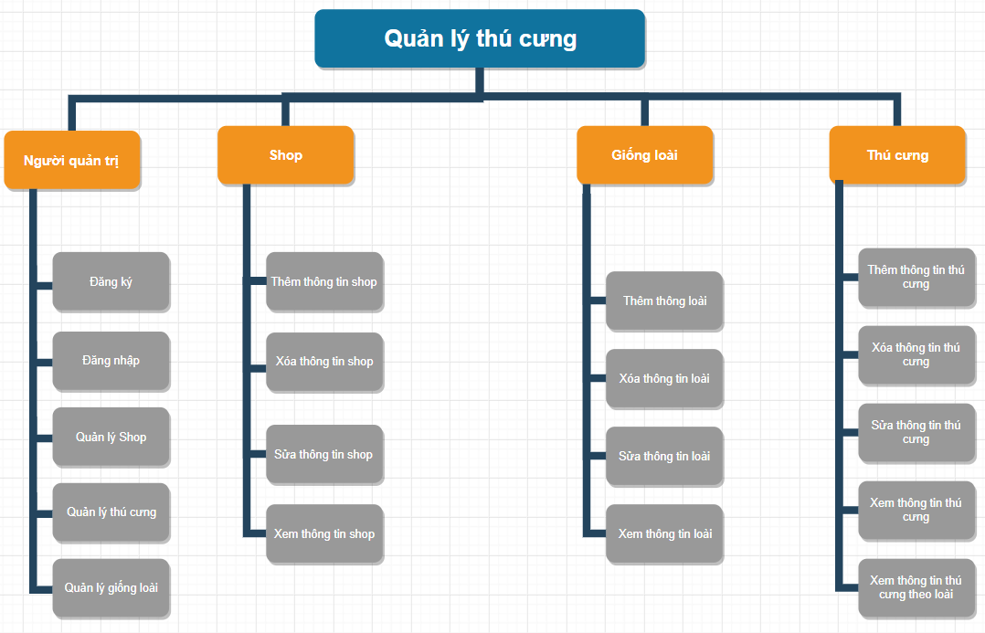
Sơ đồ phân rã chức năng (BFD)

Slide 6
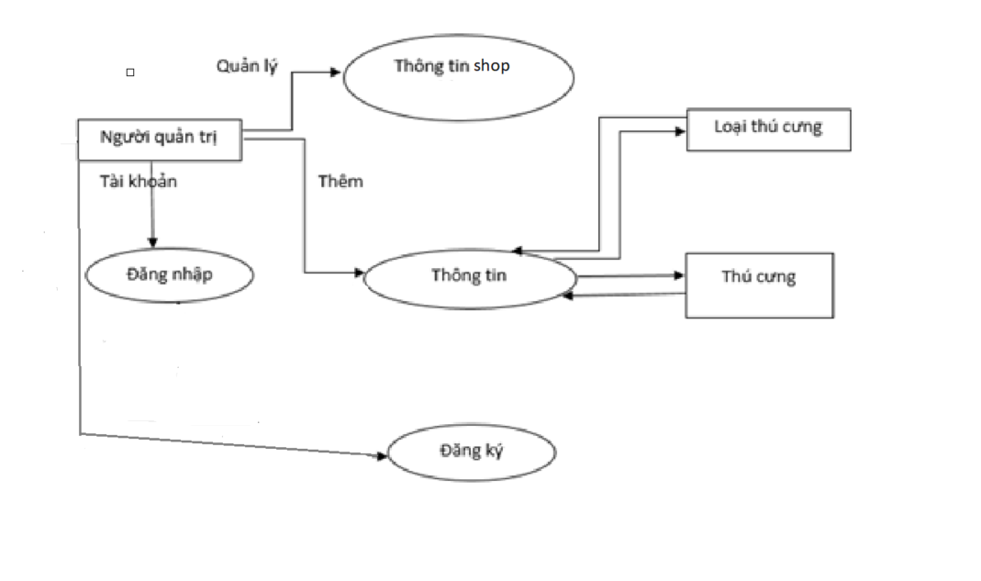
Sơ đồ xử lý luồng dữ liệu (DFD)

Slide 7
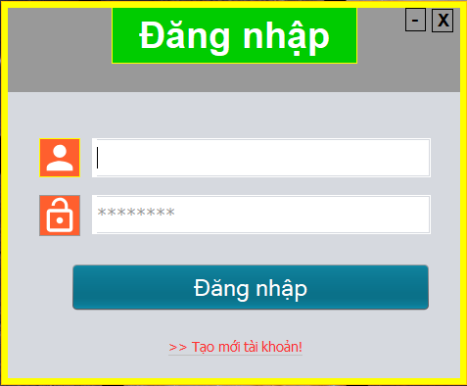
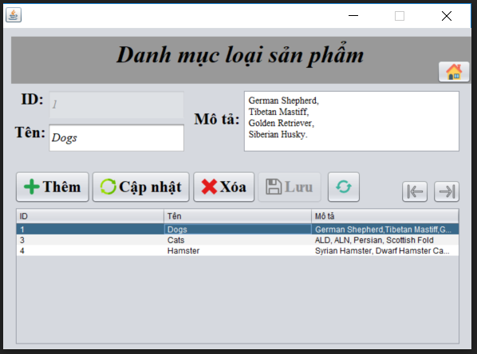
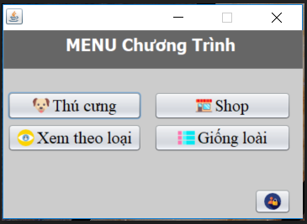
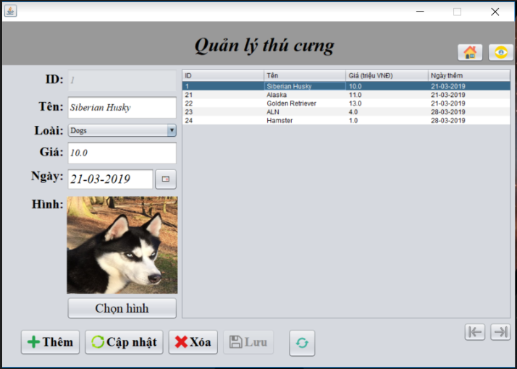
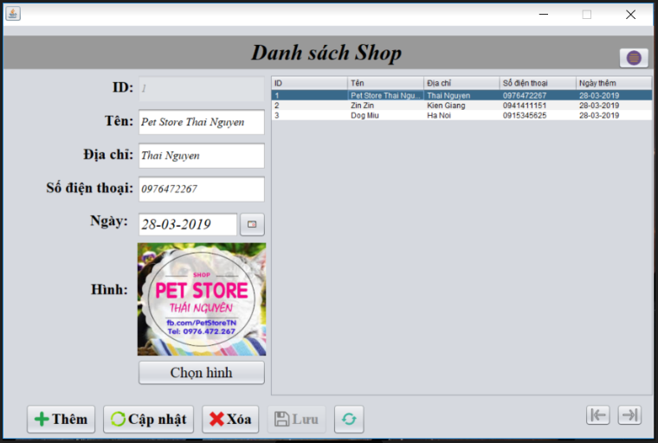
Hình phần mềm

Slide 8
Hướng phát triển và mở rộng đề tài
Thêm chức năng quản lý nhân viên cho phần mềm.
Hiển thị thông tin tài khoản.
Tra cứu sản phẩm theo giá, ngày, shop bán.
Phân quyền cho tài khoản.

Slide 9
www.themegallery.com
Thank You !
FOR YOUR LISTENING !!!

